Slide 1
Мастер-класс
«Развитие мелкой моторики рук
у детей дошкольного возраста
через разные виды деятельности»
Выполнил воспитатель
МБДОУ «Детский сад №1 «Смоляночка»
Моторикова Елена Викторовна

Slide 2
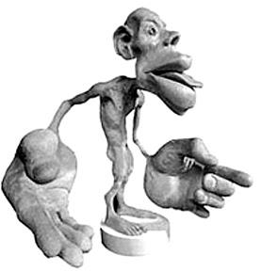
Канадский ученый нейрохирург Уайлдер Грейвс Пенфилд изобразил мозг человека

Slide 3
Пальчиковая гимнастика
Пальчиковые игры
Содержение работы по развитию
мелкой моторики рук
Творческий
Весёлый карандашик

Slide 4
1 блок Пальчиковая гимнастика
Массаж, самомассаж (без предметов, с предметами).
Упражнения для кистей рук (Семья, Пекарь, Пальчики дружат и т.д. )
Статические упражнения (удержание пальцами определенной позы):кольцо, коза, заяц;
Динамические упражнения (развитие подвижности пальцев, переключения с одной позиции на другую): кулак-ребро-ладонь; ножницы-собака-лошадь; и т.д.

Slide 5
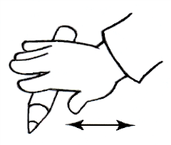
Массаж ладоней и пальчиков рук
«
Массаж с помощью шестигранного карандаша
«УТЮЖОК»
Прокатывание карандаша по поверхности стола.
Возьми толстый карандаш. Положи его на стол. «Прогладь» карандаш сначала одной ладонью, потом другой. Покатай карандаш по столу
Карандаш я покачу
Вправо-влево – как хочу.

Slide 6
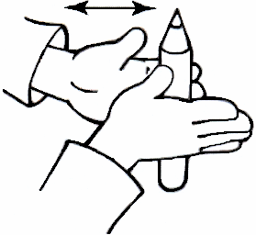
Массаж ладоней и пальчиков рук
«ДОБЫВАНИЕ ОГНЯ»
Массаж с помощью шестигранного карандаша
«ДОБЫВАНИЕ ОГНЯ»
Прокатывание карандаша между ладонями.
Положи карандаш на одну ладошку, прикрой её другой.
Прокатывай карандаш между ладонями сначала медленно, а потом быстрее, от кончиков пальцев к запястьям.
А теперь попробуй сделать это сразу с двумя карандашами. Получилось?

Slide 7
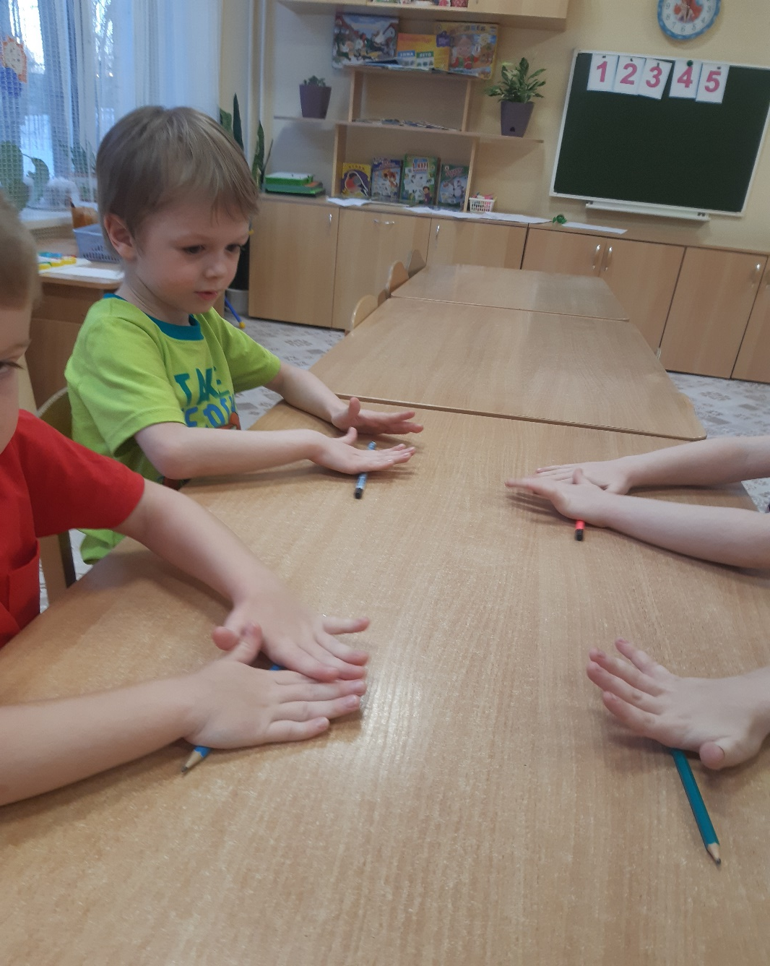
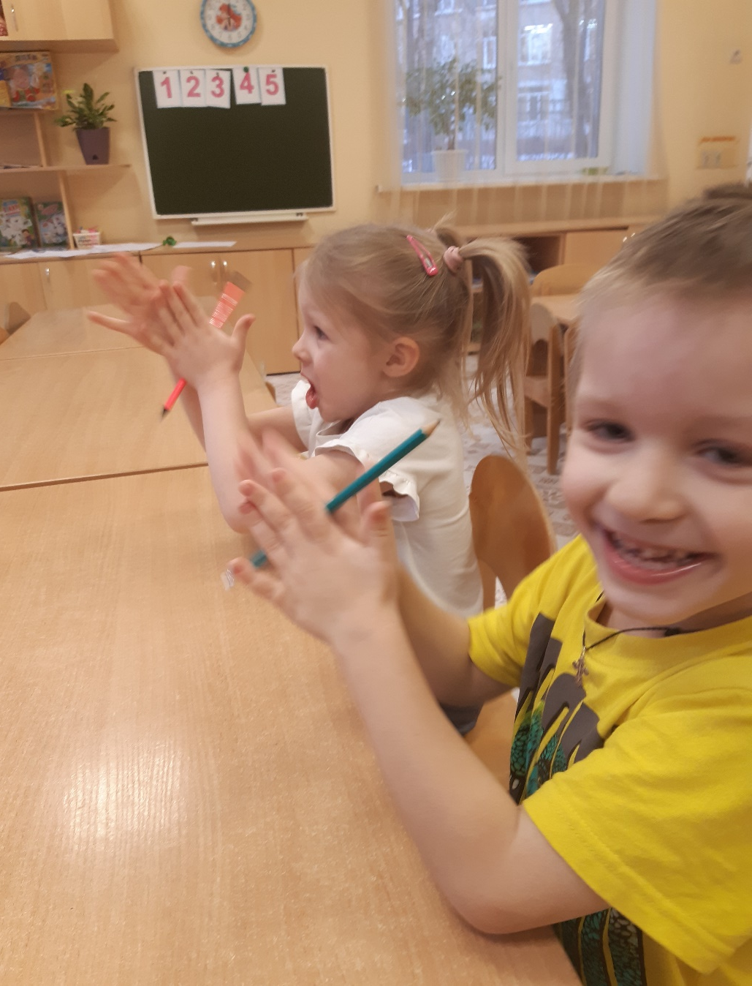
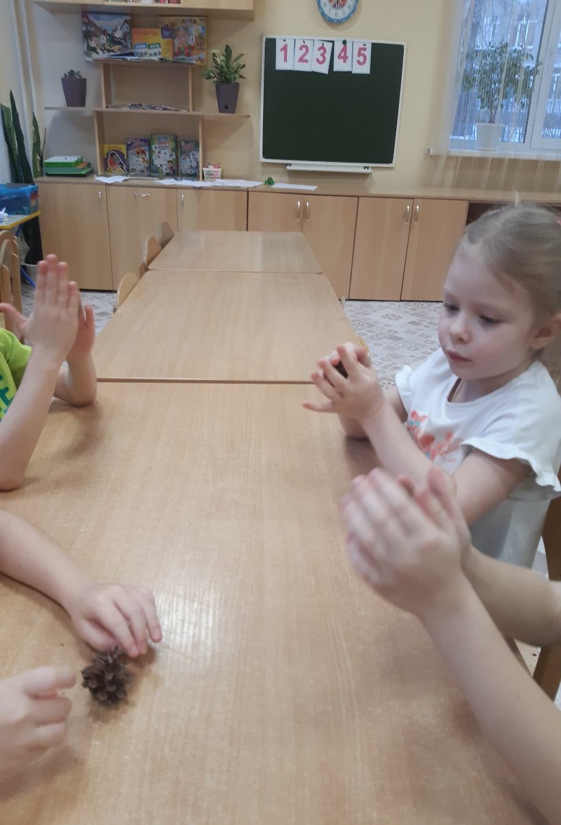
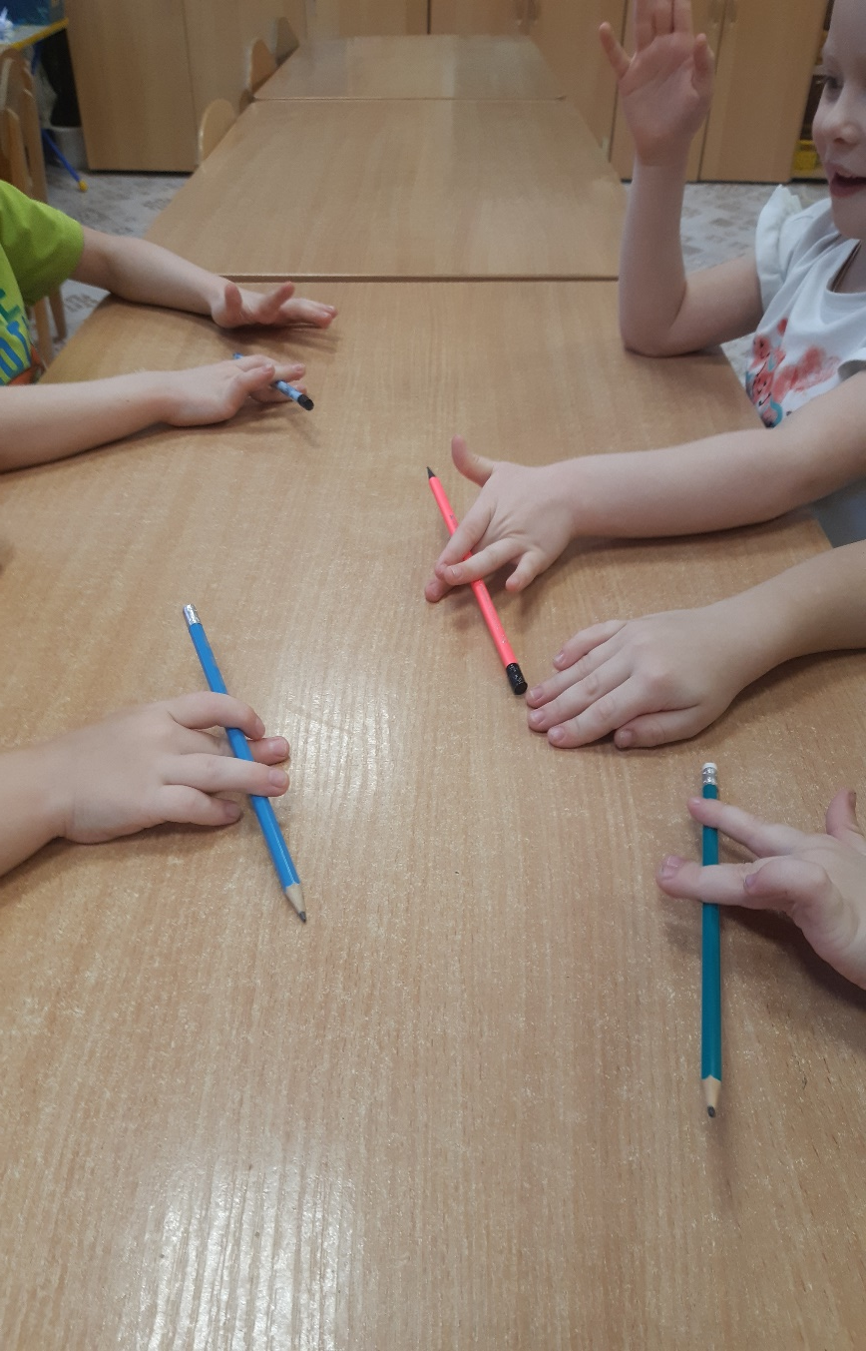
Массаж ладоней и пальчиков рук

Slide 8
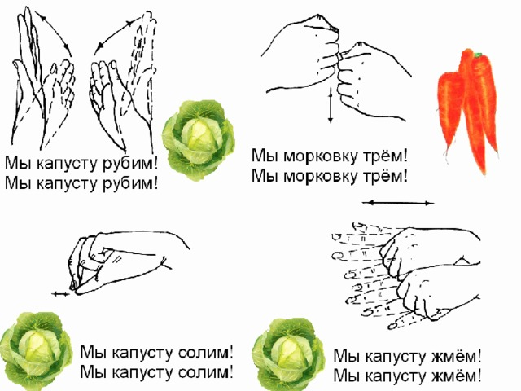
Упражнения для кистей рук

Slide 9
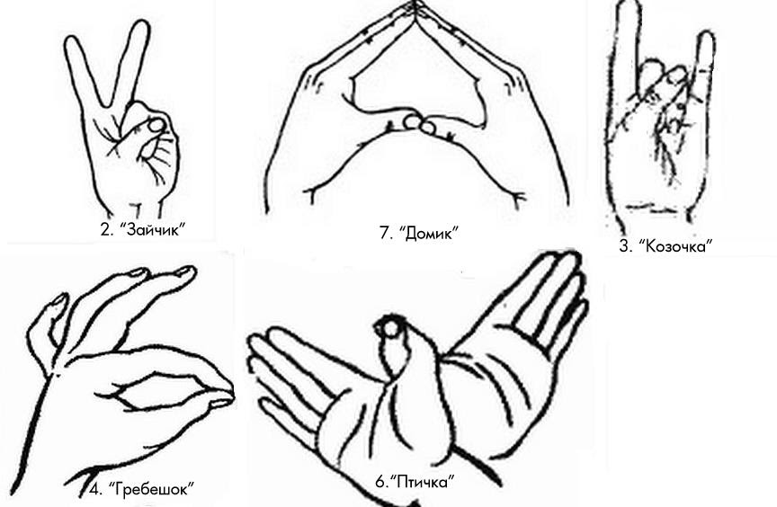
Статические упражнения

Slide 10
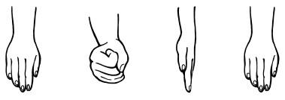
Динамические упражнения
«Кулак- ребро- ладонь»

Slide 11
2 блок Пальчиковые игры
Без предметов: рисунки в воздухе (пальцем, ладонью), расскажи сказку, расскажи стихи руками, логосказки и т.д.
С атрибутами: пальчиковый театр, платочки, резиночки, перчатки.
С предметами: это мозаики и конструкторы, шнуровки и пазлы, специальные лабиринты, фигурки-вкладыши, пирамидки.

Slide 12
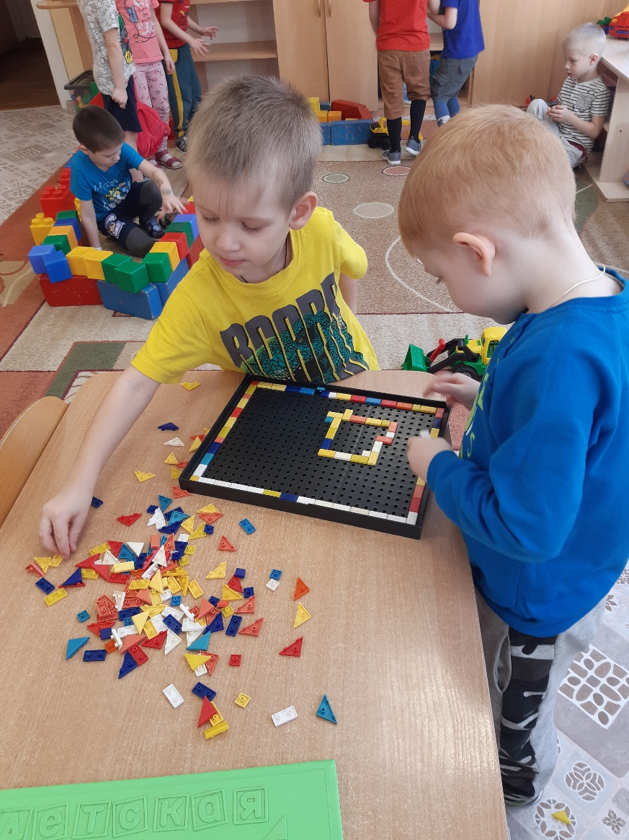
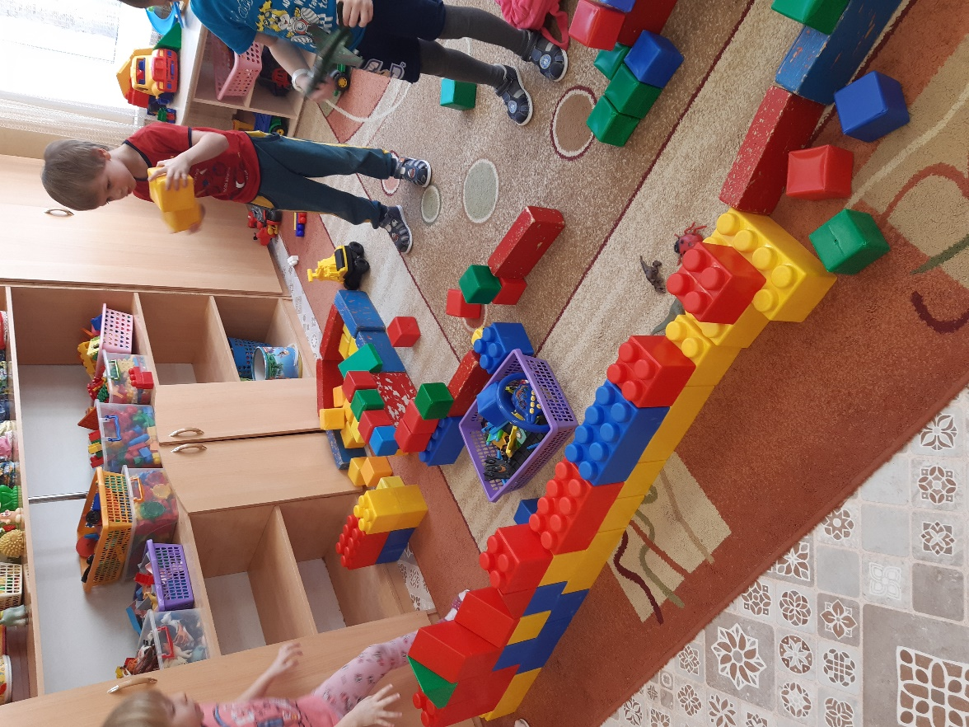
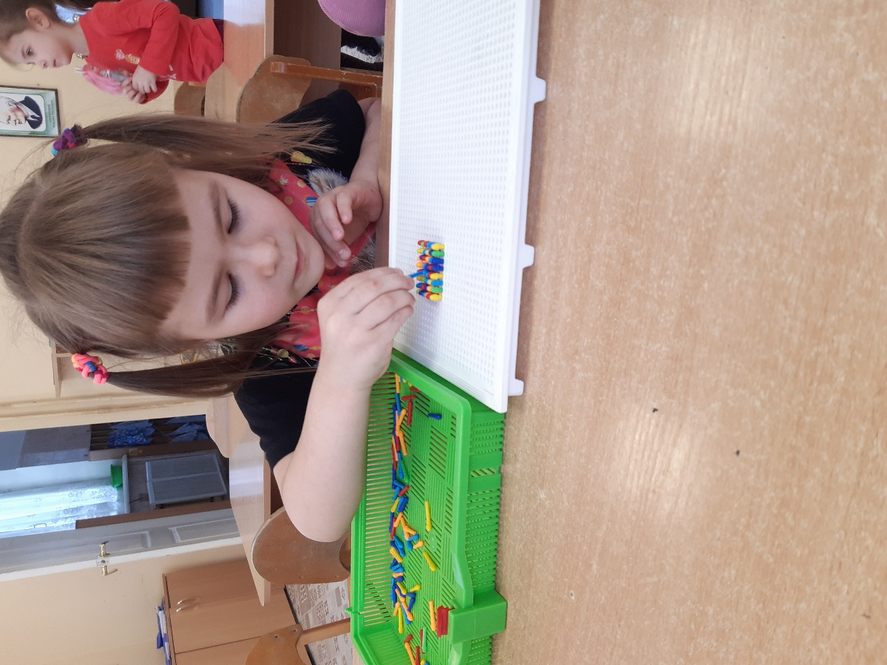
.

Slide 13
Пальчиковые шаги

Slide 14
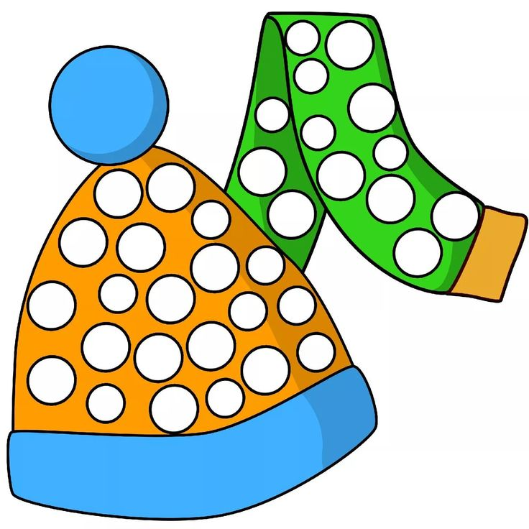
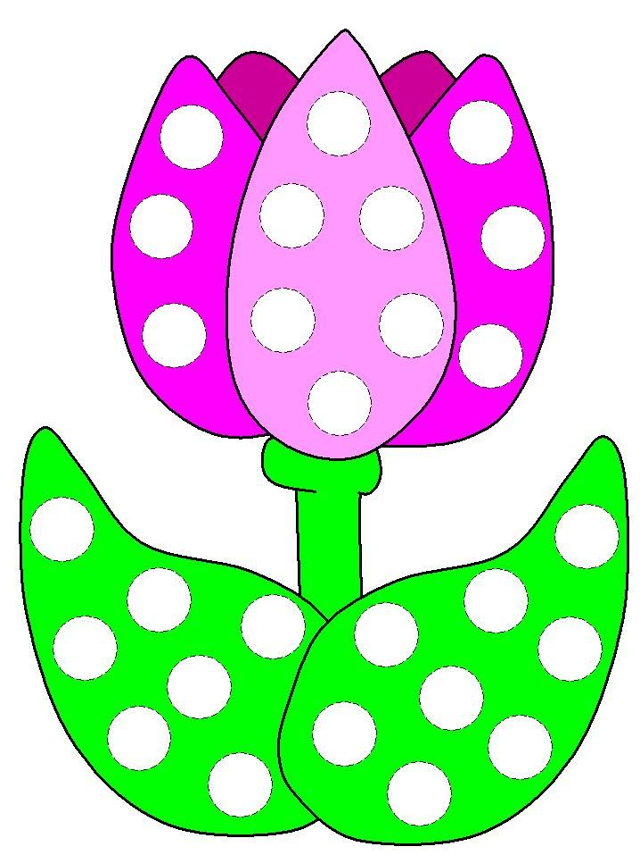
Игры с пуговицами

Slide 15
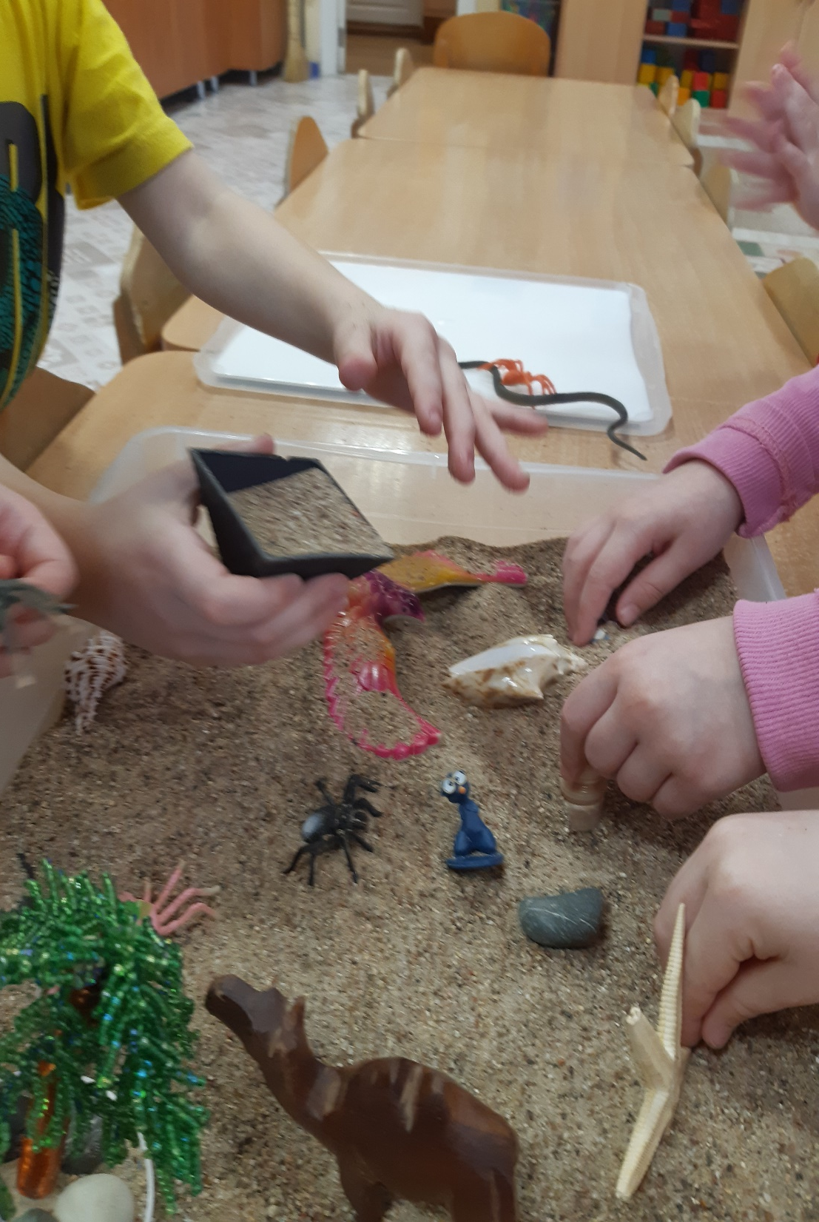
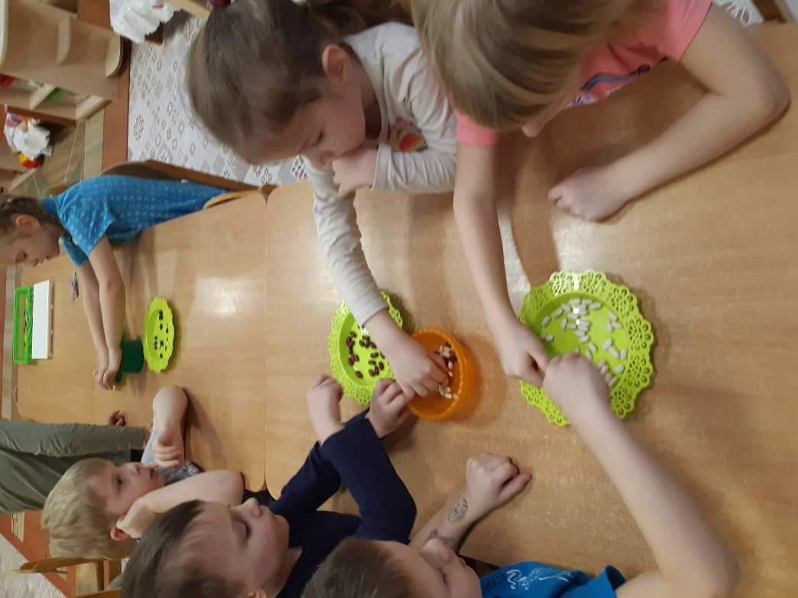
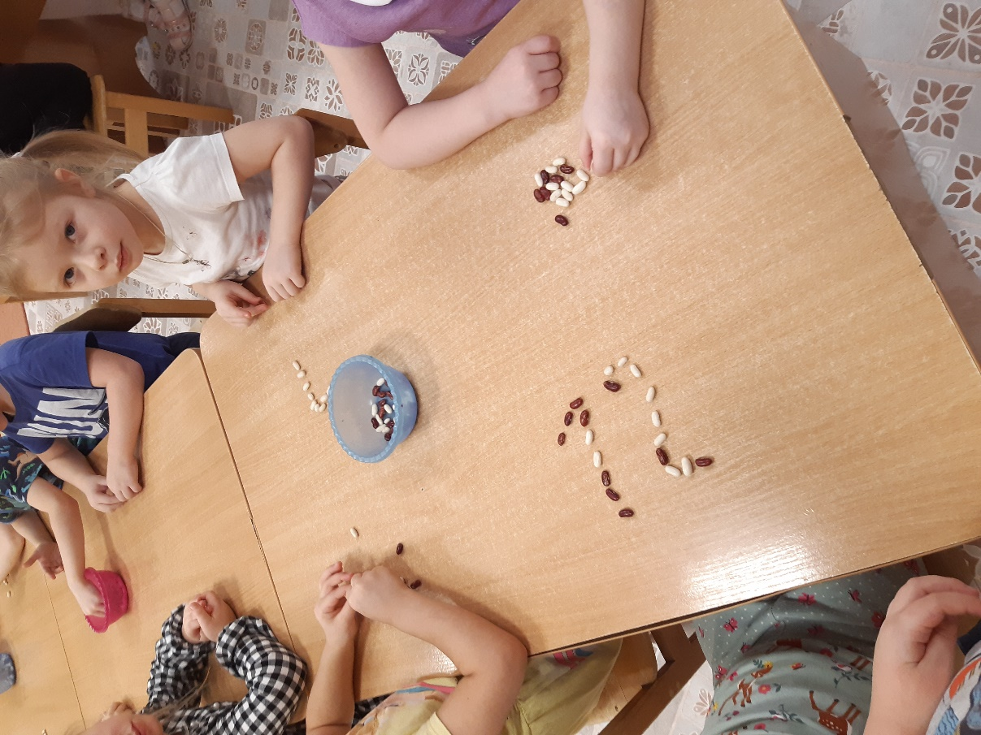
Контуры
Игры с прищепками
Игры с крупами
Игры с песком и водой

Slide 16
3 блок Творческий
Работа с глиной, пластилином, соленым тестом
Работа с бумагой, картон, гофра, салфетки, ткань разной текстуры, вата
Работа с природным и бросовым материалом: желуди, шишки, орехи (грецкие, фундук), скорлупу от орехов, веточки, почки, песок, глина, листья, крупа (манная, гречневая, горох, бобы, фасоль и пр), макаронные изделия, бусинки, пуговицы, крышки, яичная скорлупа и т.д.
Конструирование из разных видов конструкторов.

Slide 17
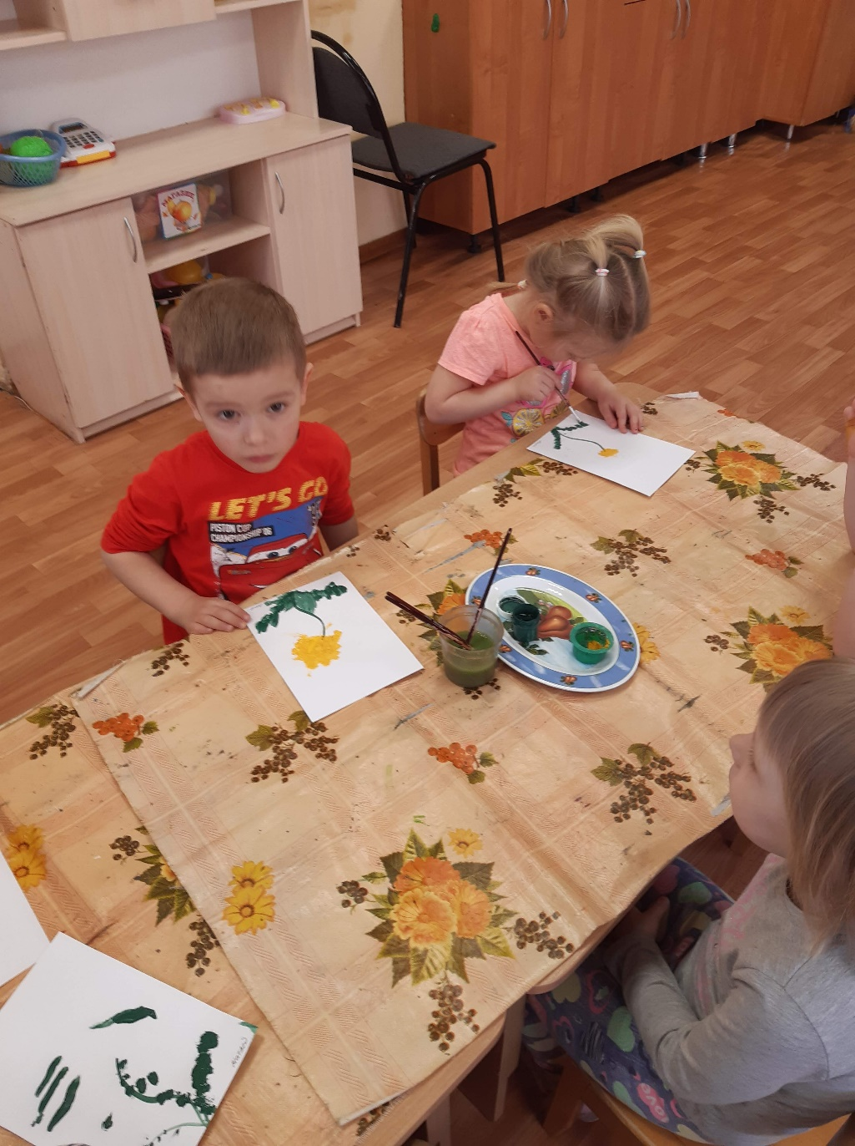
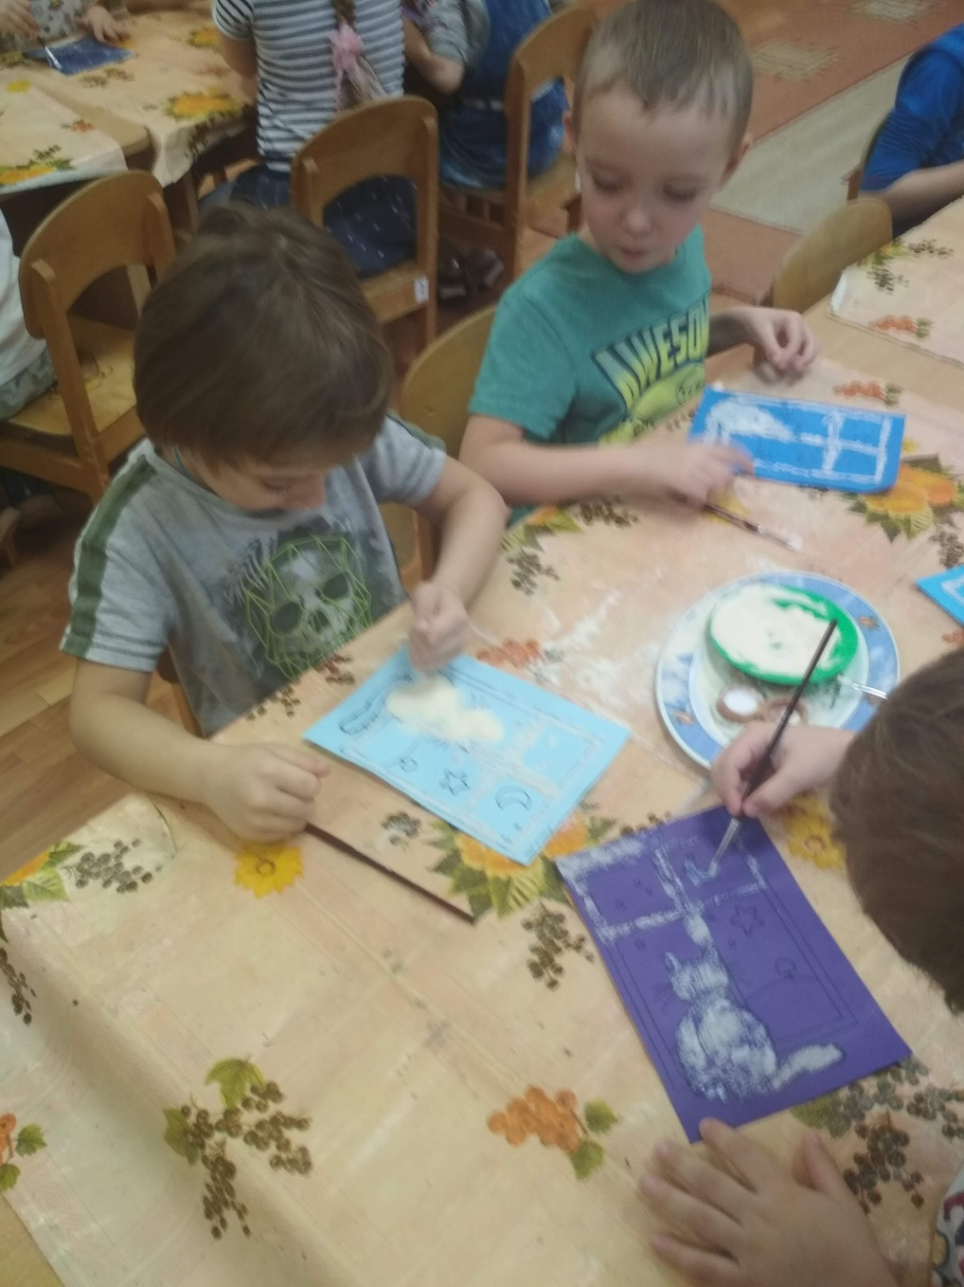

Slide 18
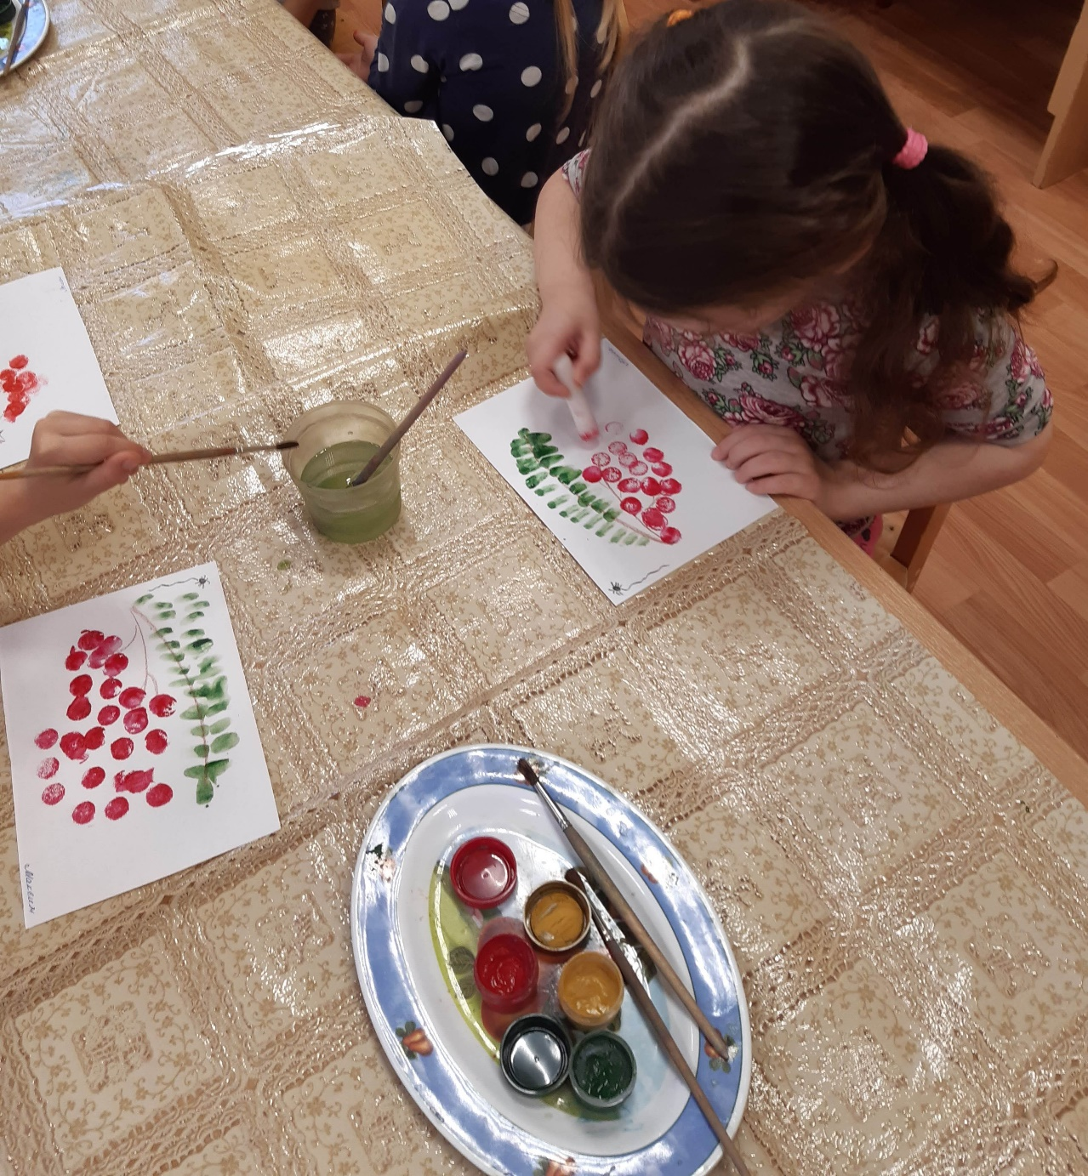
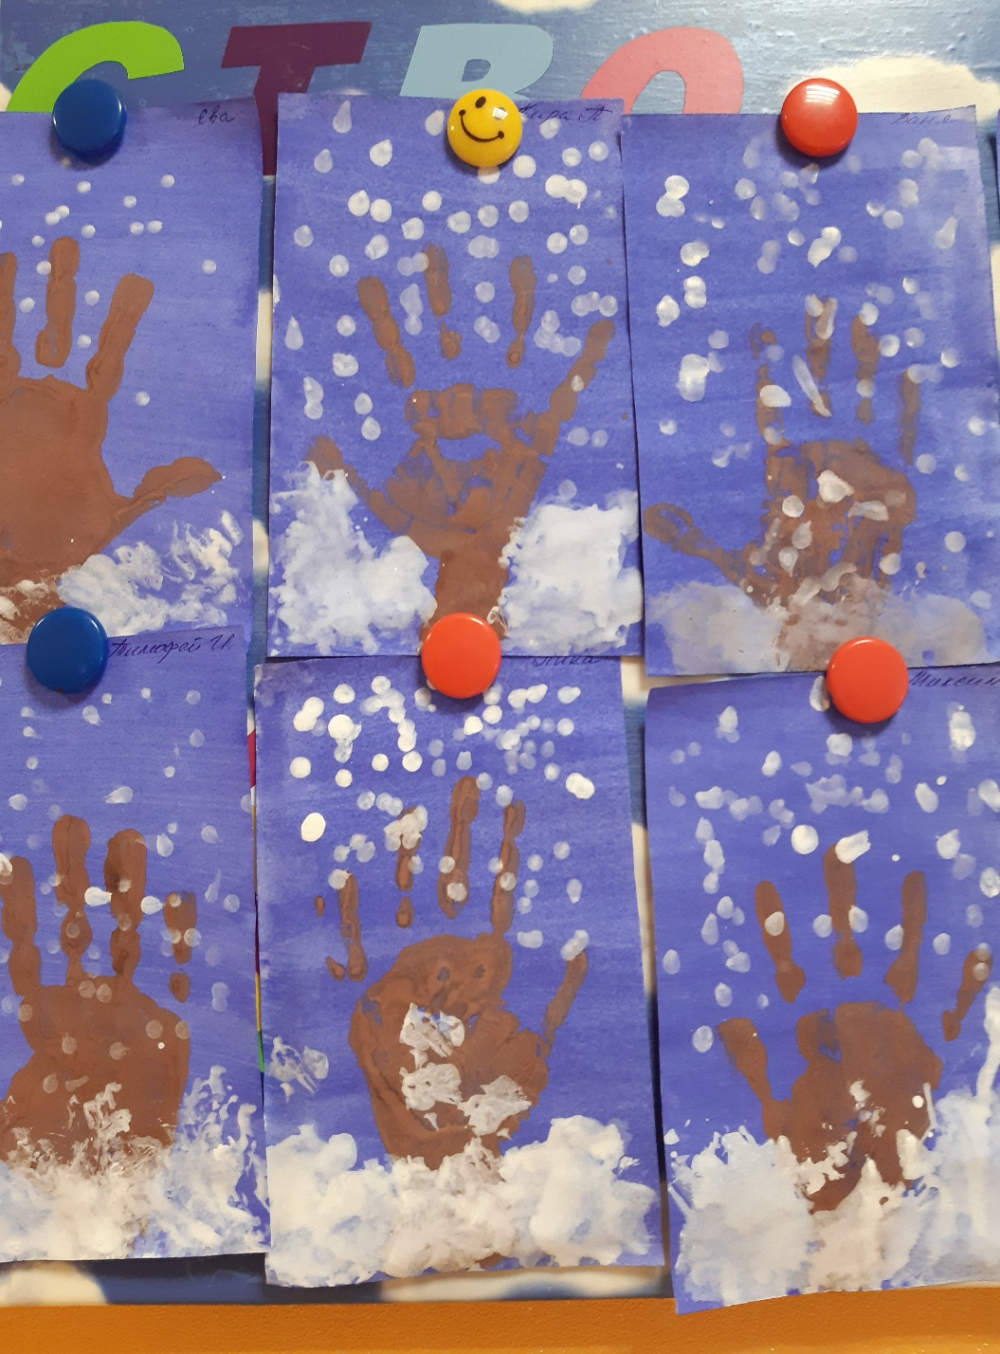

Slide 19
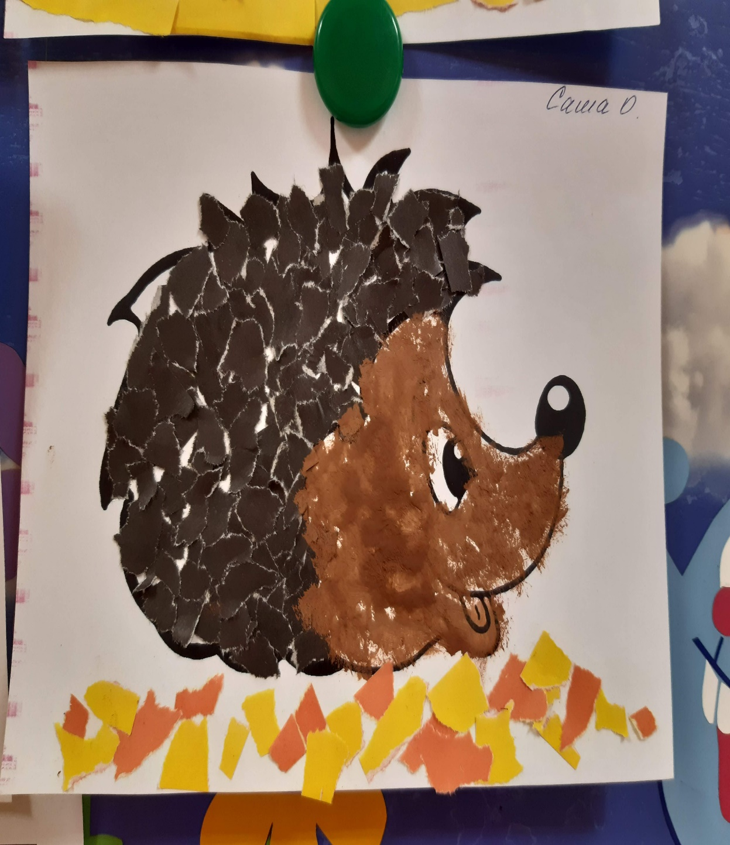
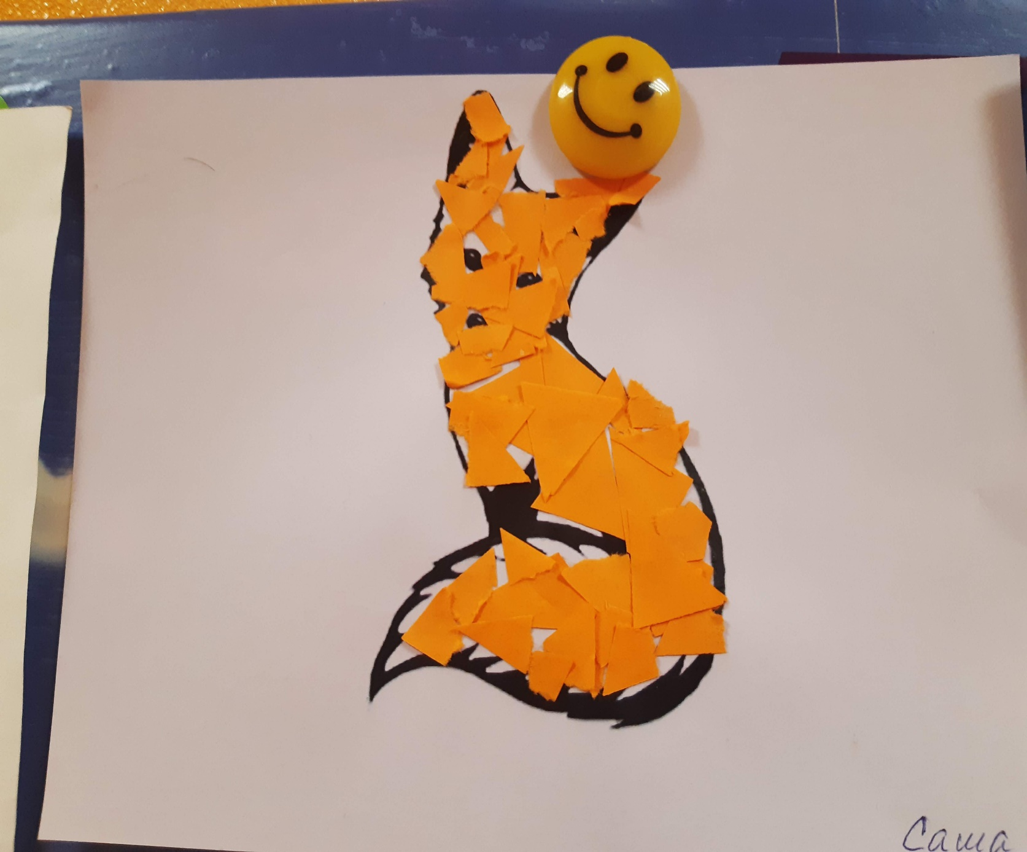

Slide 20
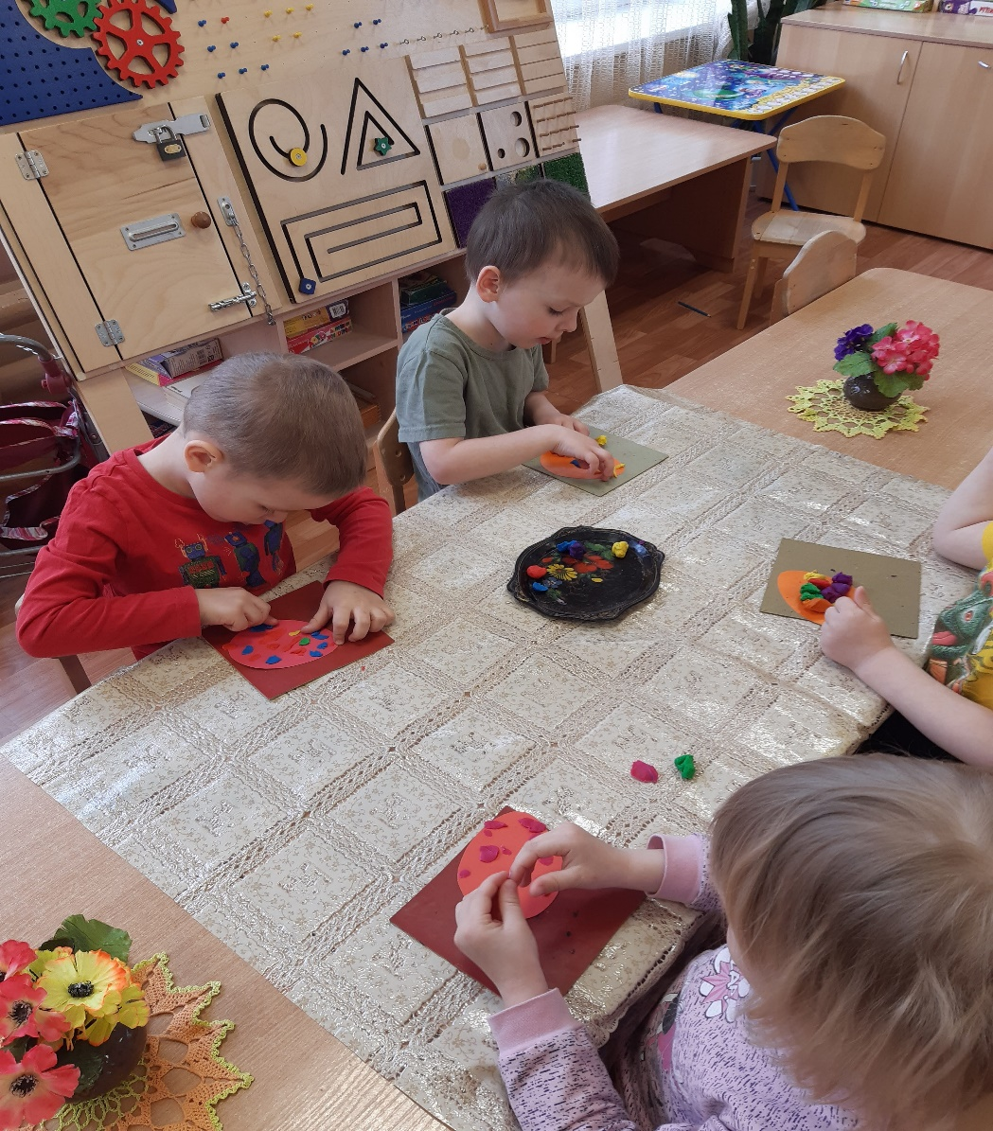
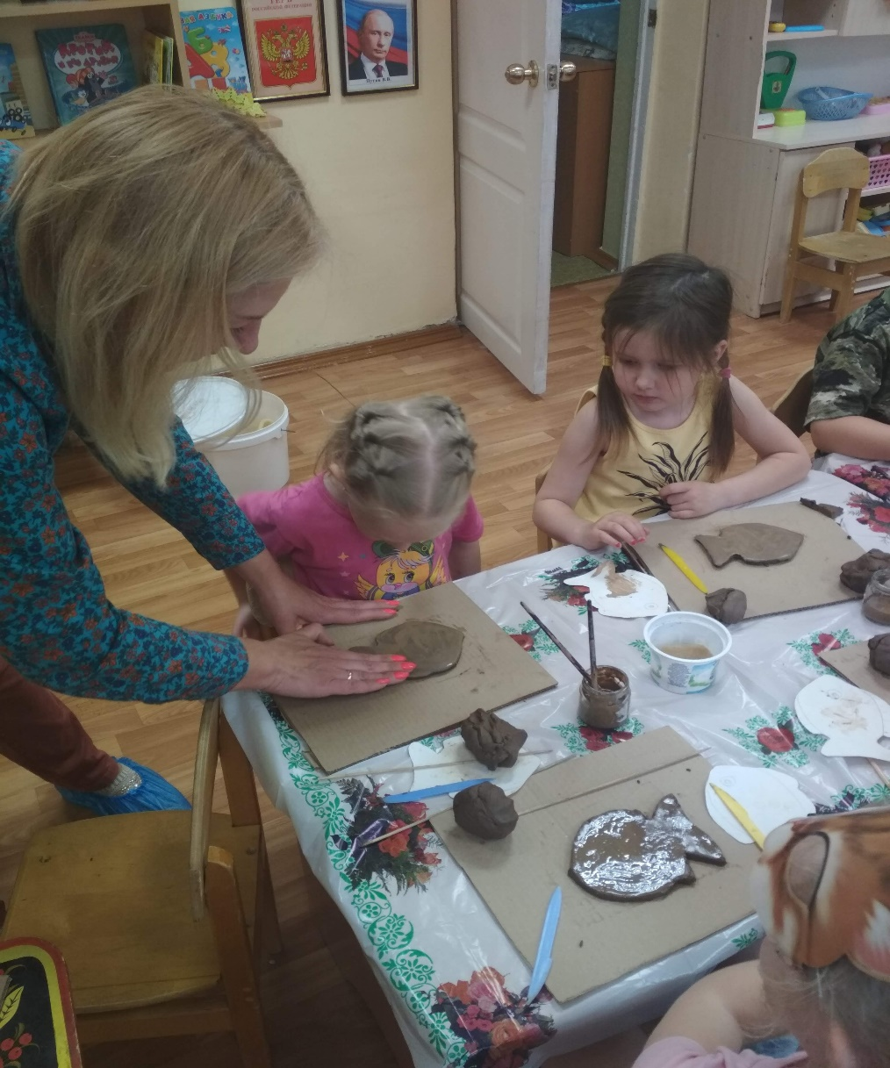

Slide 21
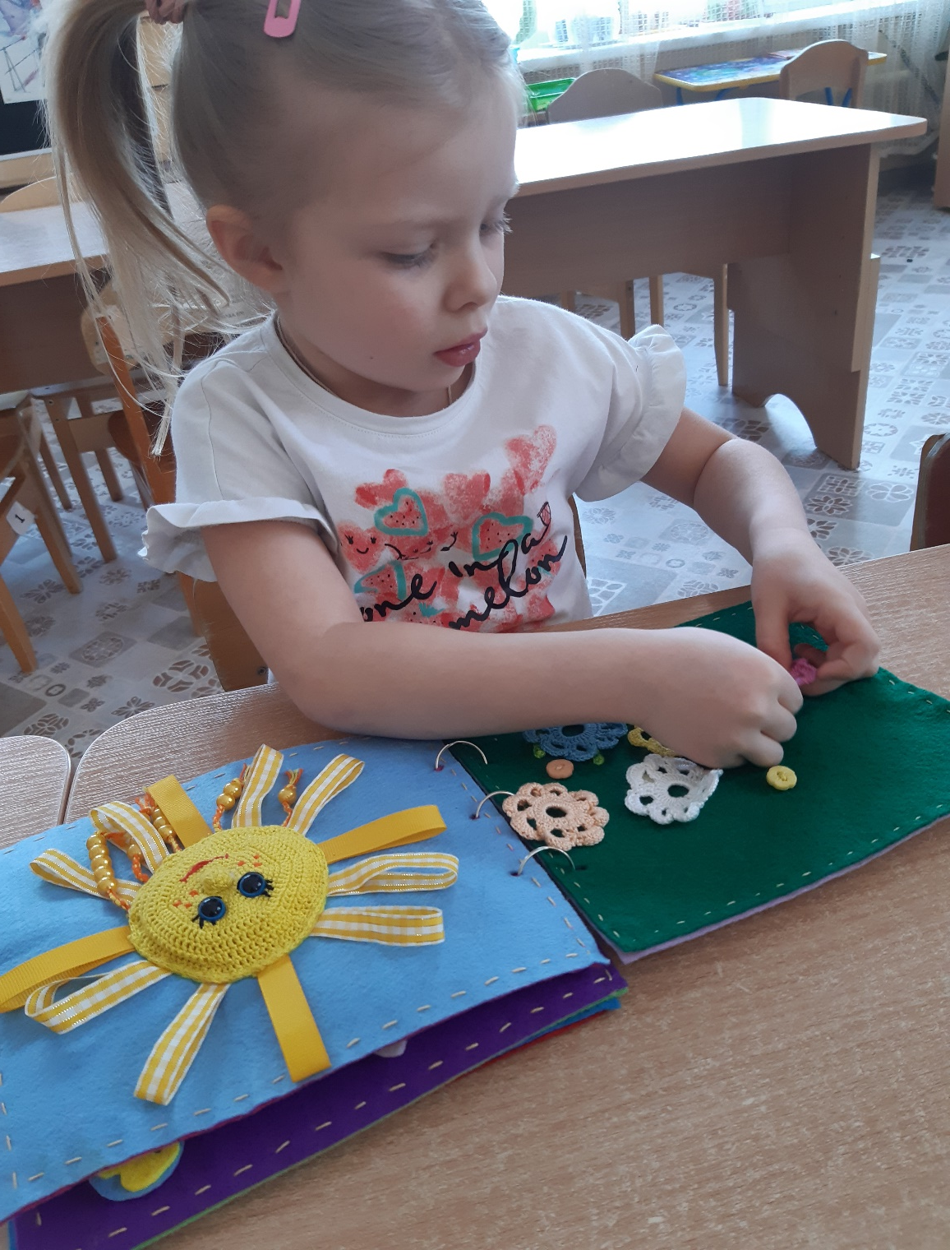
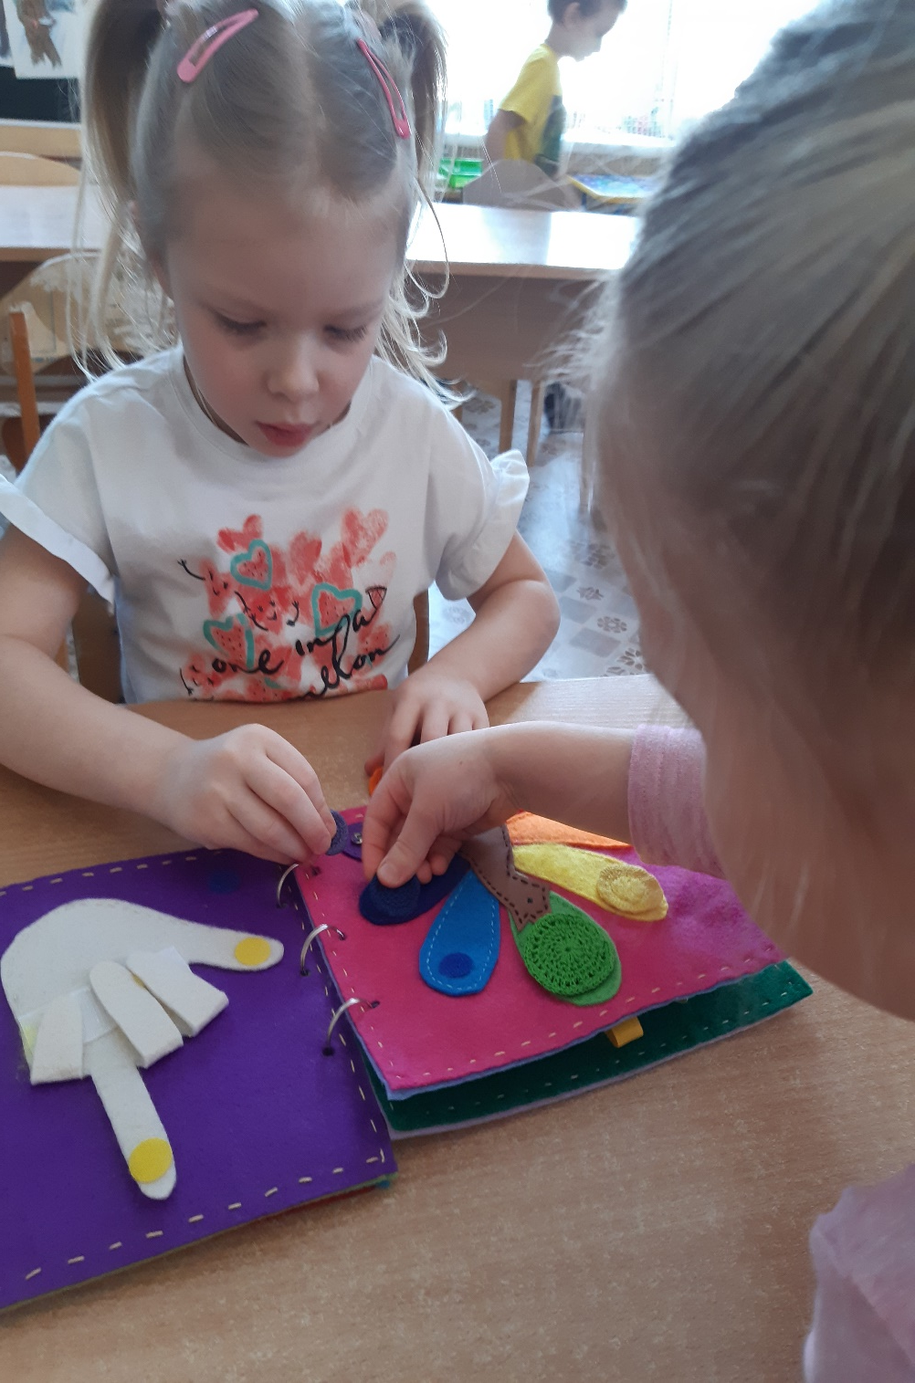
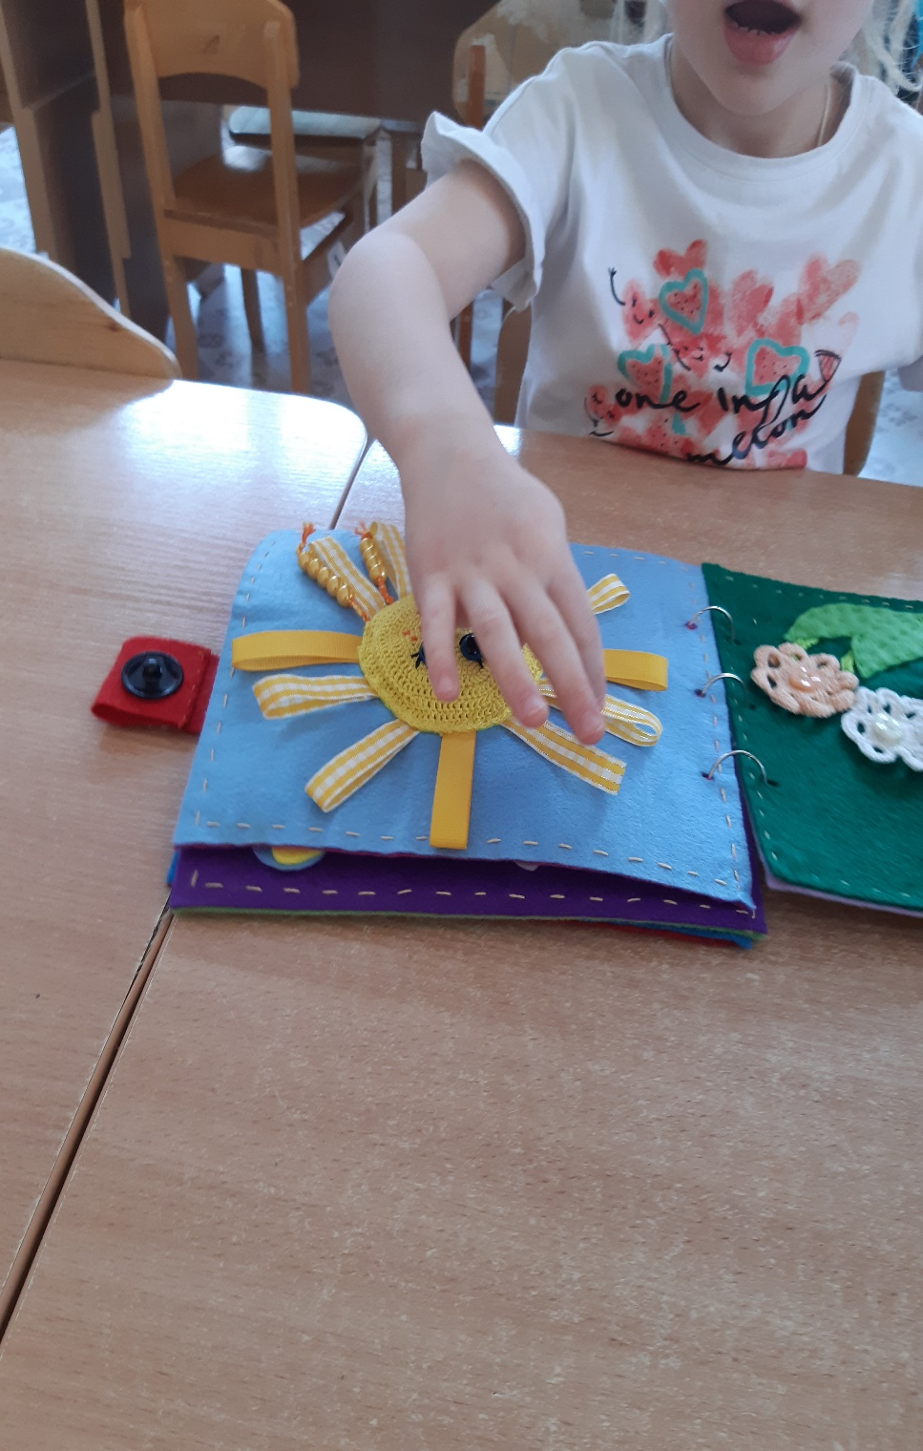
Книжка-малышка «Весёлый счёт»

Slide 22
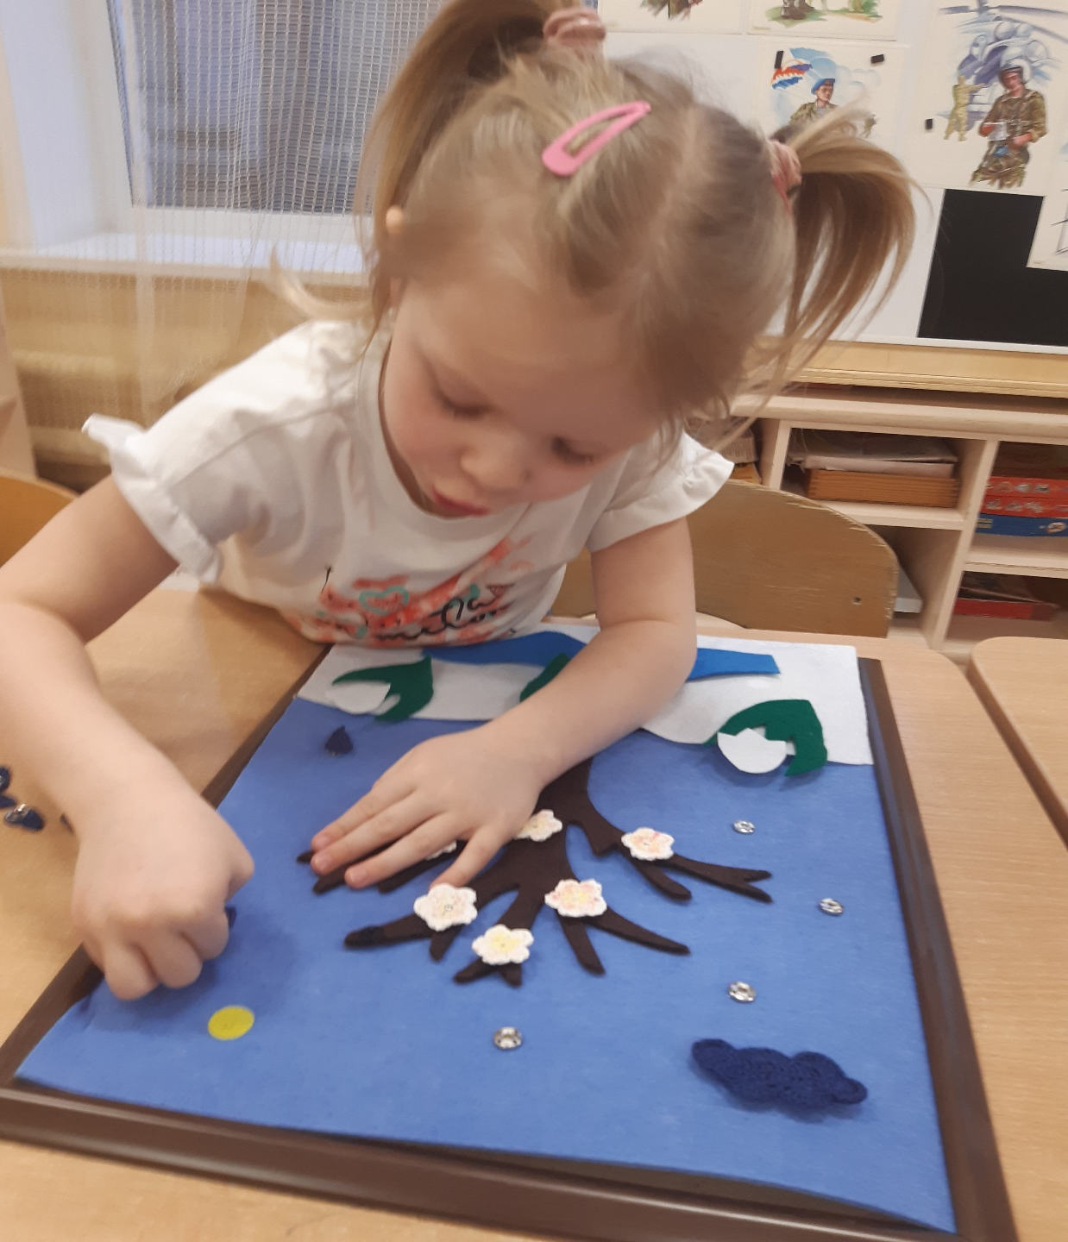
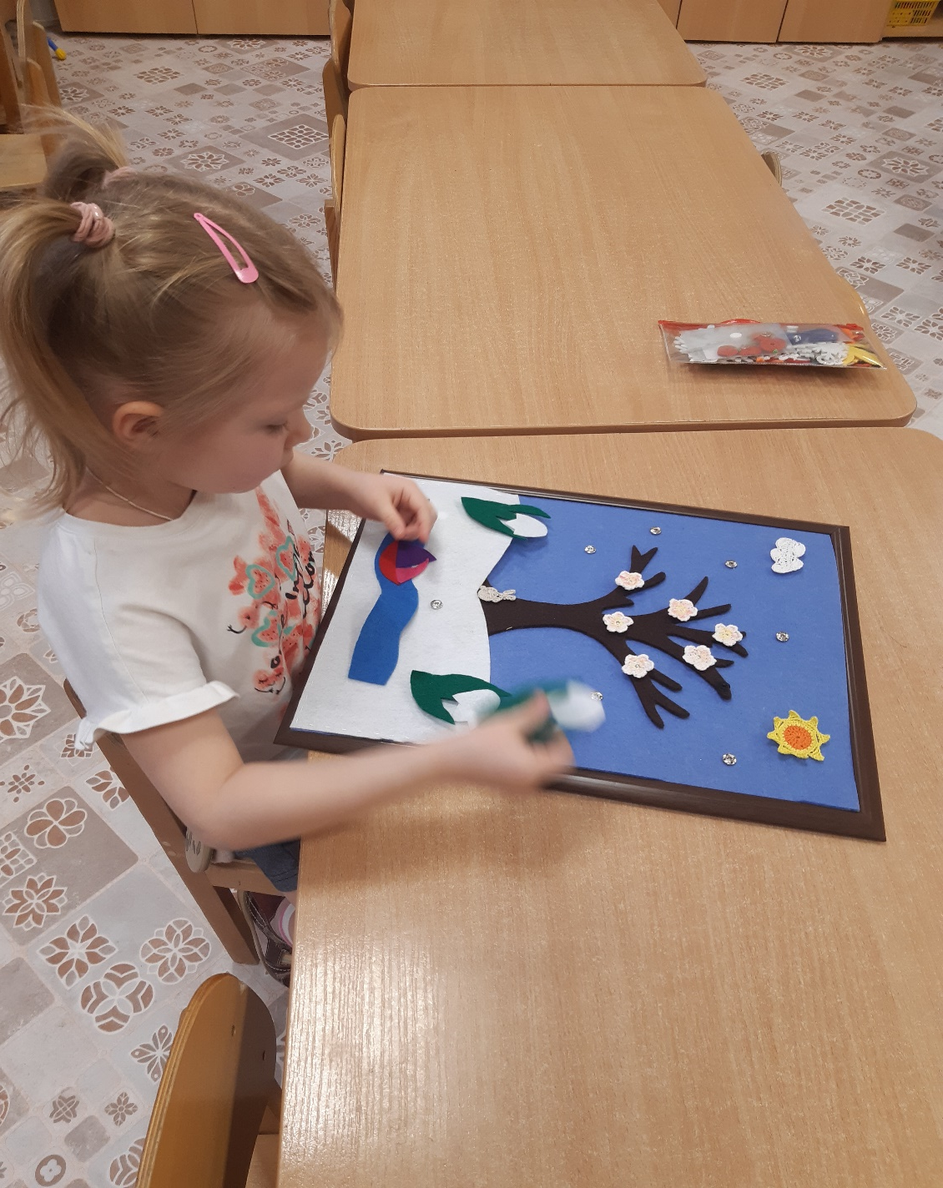
Развивающий планшет «Времена года»

Slide 23
4 блок Весёлый карандашик
знакомство с тетрадью
ориентировка в пространстве листа
графические диктанты
копирование (по точкам, на кальку)
контур предмета (обведи рисунок, соедини по точкам)
дорисовка (по принципу симметрии)
волшебные узоры
лабиринты
штриховки

Slide 25
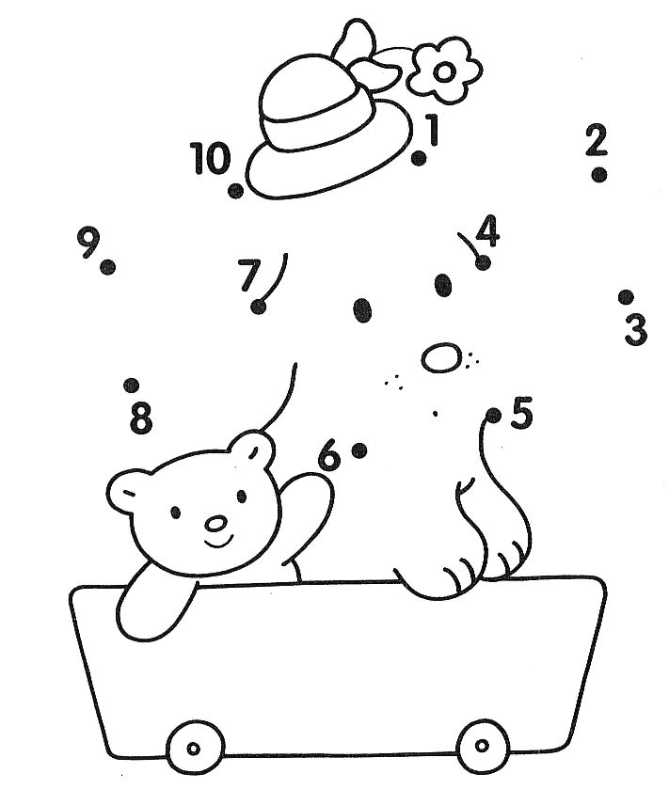
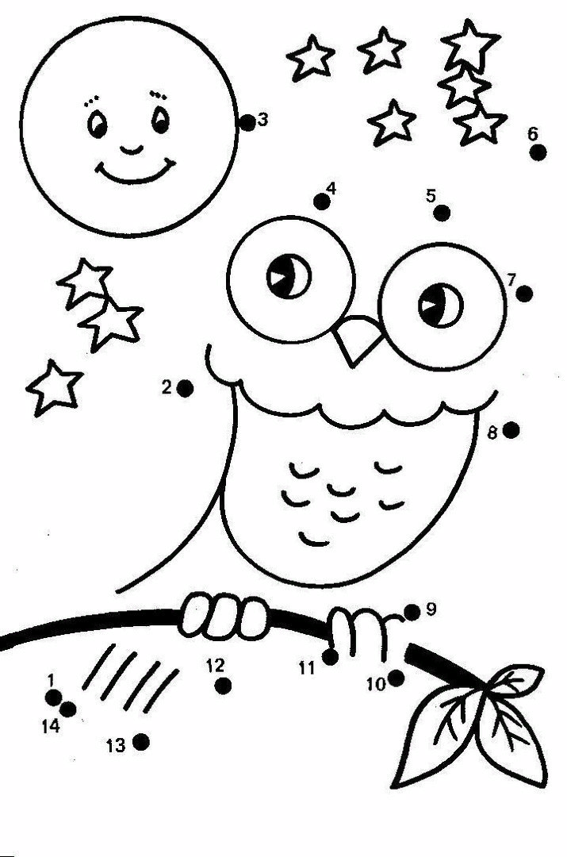

Slide 26
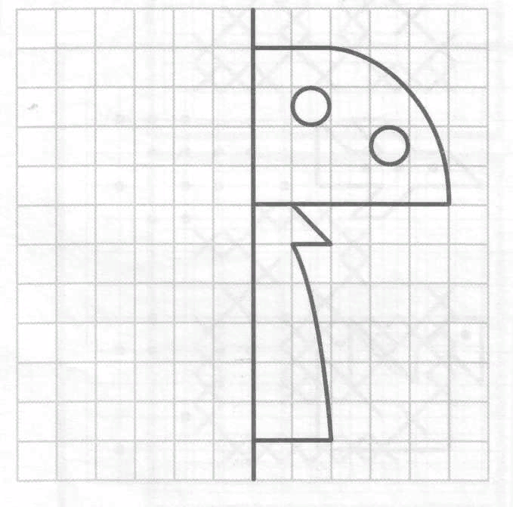
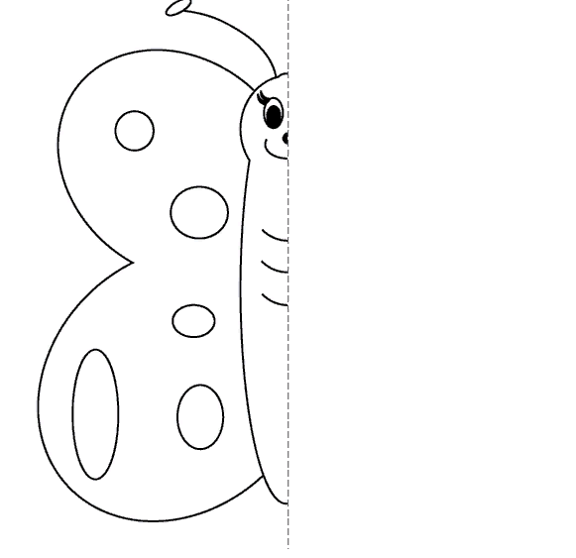

Slide 27
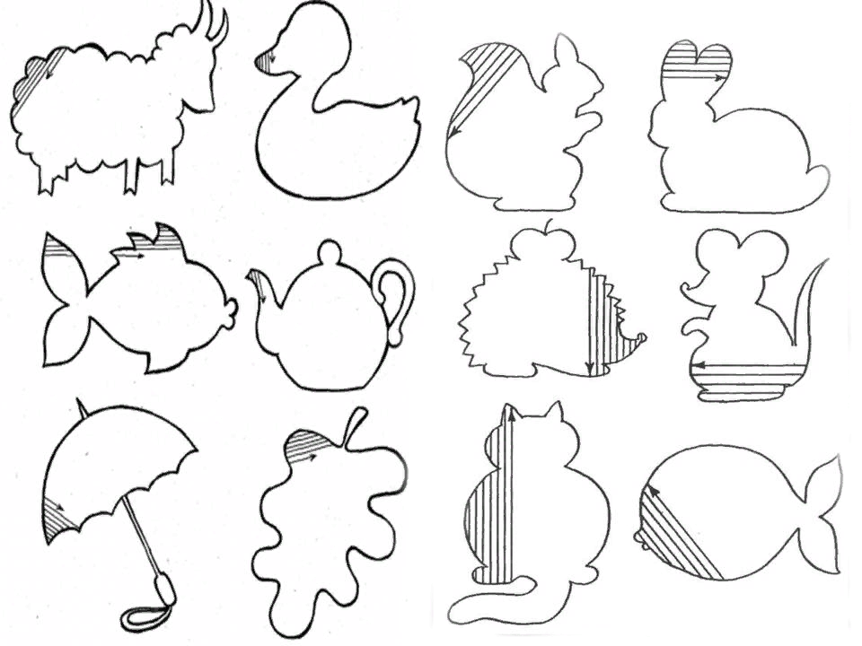

Slide 29
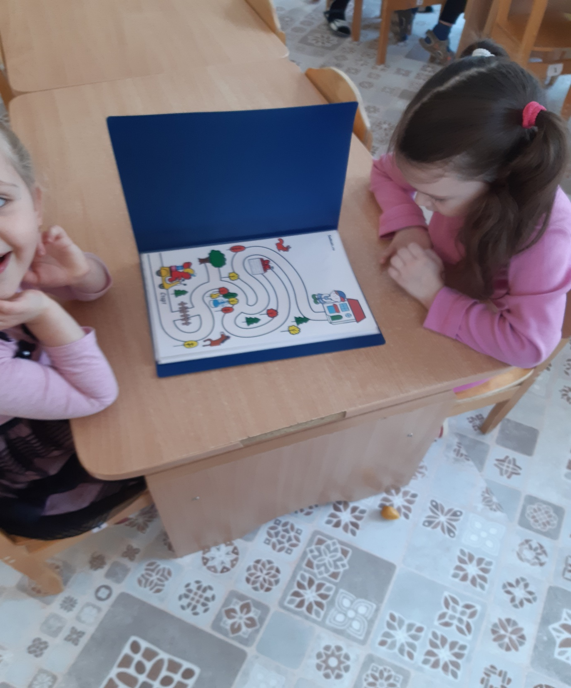
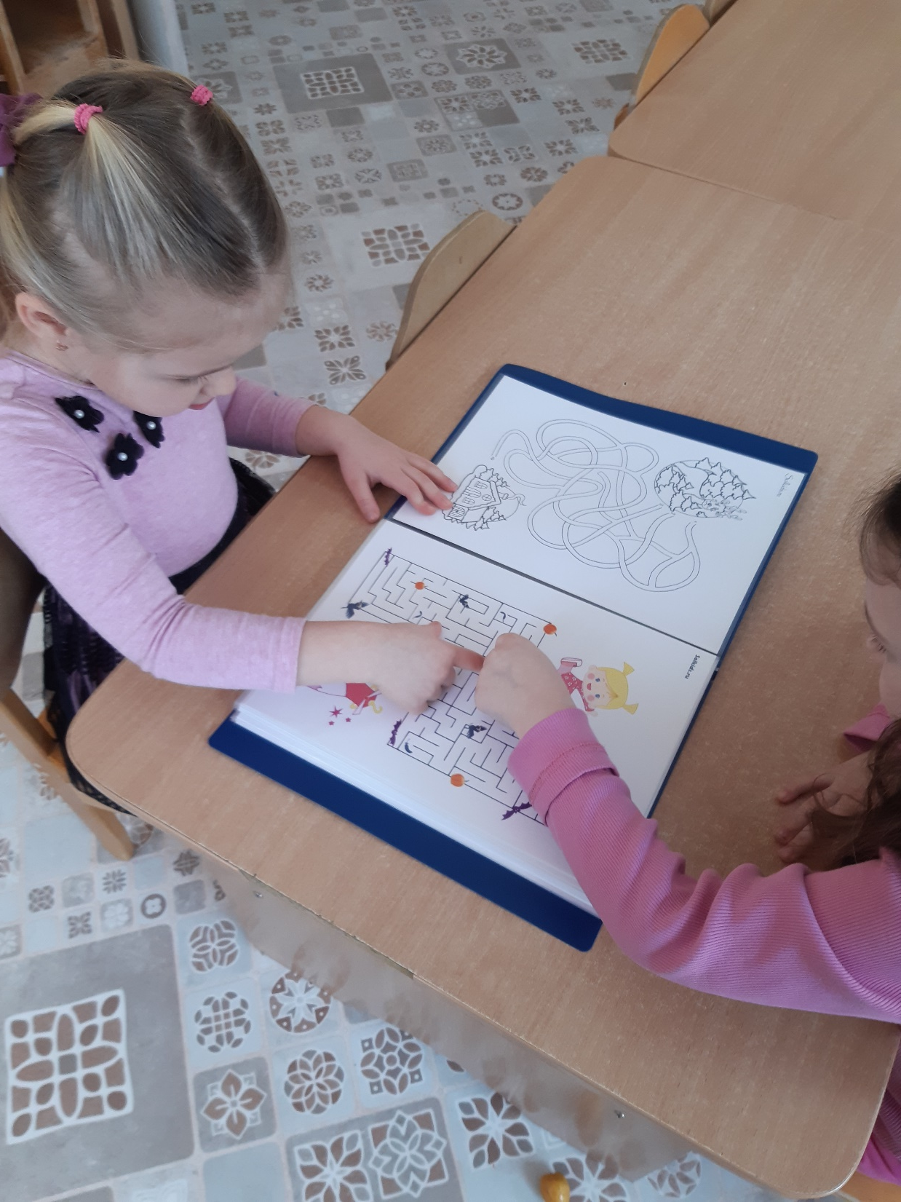

Slide 30
Спасибо
за внимание!

